Slide 1


مطالعه تئور اثر همیاری بین برهمکنش های Te…πو
… πکاتیون در سیستم های TeR₂…C₆H₆…M (R=CH₃, F ; M=Li⁺-Cs⁺)
گروه آموزشی شیمی،
دانشکده شیمی،
دانشگاه بوعلی‌سینا،
همدان
صادق صالح زاده دانشگاه بوعلی سینا
نسرین کریمی آرام دانشگاه بوعلی سینا
ssalehzadeh@gmail.ir; saleh@basu.ac.ir

Slide 2
چکیده
.
اتم تلوریم سنگین ترین عنصر غیر رادیواکتیو گروه کالکوژن ها است به همین دلیل در مطالعات زیستی کمتر به آن پرداخته شده است. دراین پروژه، ماهیت و قدرت برهمکنش های غیرکوالانسی بین ملکلولی Te… πوکاتیون...π در تعدادی از کمپلکس های حاوی این برهمکنش ها مورد بررسی قرار گرفت. حضور گروه های الکترون دهنده و الکترون کشنده بر روی اتم تلوریم و همچنین تغییر در مقدار انرژی برهمکنش با تغییر کاتیون های مختلف بررسی شد. با توجه به اهمیت فراون برهمکنش های کاتیون...π در شیمی ابرملکولی، تاثیر برهمکنش قوی کاتیون...π بر روی برهمکنش ضعیفTe… π به صورت تئوری مطالعه شد. بدین منظور سیستم سه جزئی TeR₂…C₆H₆…M (M=Li⁺-Cs⁺; R=CH₃, F) مورد بررسی قرار گرفت. مقادیر انرژی پایداری گزارش شده در این سیستم ها حاکی از قدرت بیشتر برهمکنش کاتیون...π نسبت به برهمکنش Te… π است.
کلمات کلیدی: انرژی برهمکنش، ابرملکول، برهمکنش کاتیون...π ، برهمکنش.π Te …

Slide 3
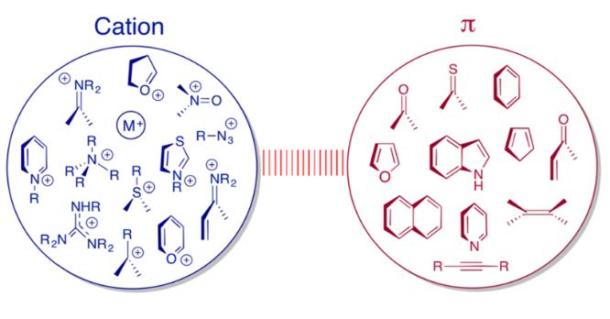
مقدمه
برهمکنش های غیر کوالانسی نخستین بار توسط جونز دیدریک واندروالس برای کمک به نوآرایی معادله حالت گاز ایده آل بیان شد. این برهمکنش ها در حفظ ساختار های سه بعدی ملکول های بزرگ مانند پروتئین ها و اسید های نکلوئیک بسیار مهم هستند [1]. براساس جدید ترین مطالعات صورت گرفته، گاهی اوقات فرآیند های خود تجمعی ابر ملکول ها بر اساس برهمکنش lp…π صورت می گیرد[3,2]. در سال 2000 زوکرمن و هایدوک دو حالت از فرآیندهای خود تجمعی براساس برهمکنشTe…π را که منجر به آرایش دیمری و حلقه مانند سوپراملکول ها می شود را گزارش کردند. برهمکنش کاتیون...π نیز یک برهمکنش غیر کوالانسی بین یک وجه از یک سیستم π غنی از الکترون مانند: بنزن، اتیلن، استیلن و یک کاتیون مجاور با آن است[4]. در این کار ما سعی کردیم اثر همیاری بین برهمکنش های Te…π و کاتیون...π رادر سیستم های سه جزئی TeR₂…C₆H₆…M M=Li⁺-Cs⁺; R= F, CH₃) ( مورد مطالعه و بررسی قرار دهیم

Slide 4
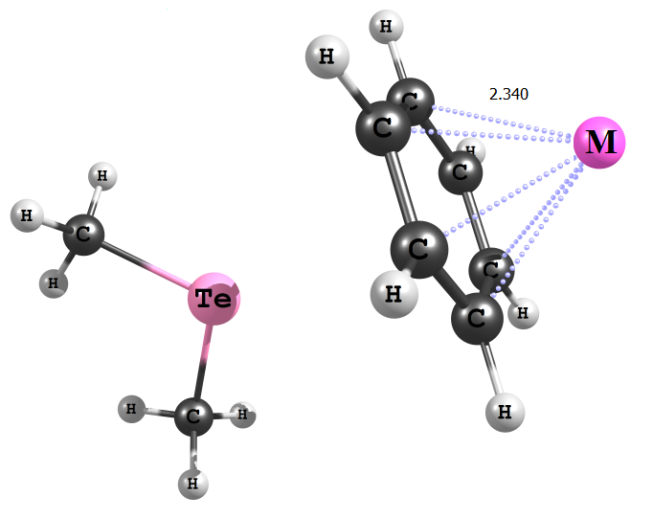
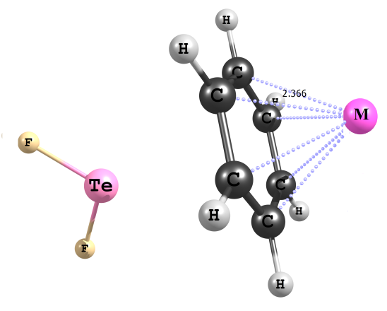
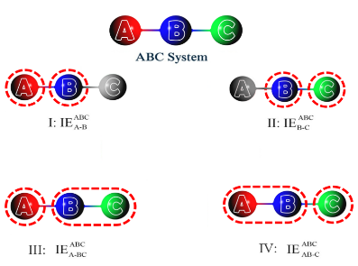







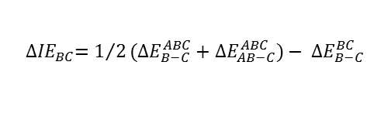


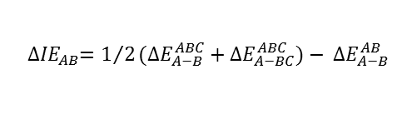
روش‌ انجام تحقیق
هندسه تمام ترکیبات در فاز گاز با استفاده از سری پایه DEF2-TZVP و روش B971 با برنامه گوسین 09 بهینه شدند. مقدار انرژیهای برهمکنش و انرژی های پایداری بررسی شد و این داده ها همگی با روش کانتر پویز Cp^{aa} تصحیح شدند. وهمچنین مقدار کوپریتیویتی در این سیستم ها بررسی شد[5].
C
A
B
${IE}_{A−B}^{ABC}=E_{{AB}^{ABC}}−E_{A^{ABC}}−E_{B^{ABC}}$
${IE}_{AB}=E_{AB}−E_{A^{AB}}−E_{B^{AB}}$
$${ ∆IE}_{AB}=1/2({∆E}_{A−B}^{ABC}+{∆E}_{A−BC}^{ABC})− {∆E}_{A−B}^{AB}$$
$${IE}_{BC}=E_{BC}−E_{B^{BC}}−E_{C^{BC}}$$
$${ ∆IE}_{BC}=1/2({∆E}_{B−C}^{ABC}+{∆E}_{AB−C}^{ABC})− {∆E}_{B−C}^{BC}$$
$${IE}_{B−C}^{ABC}=E_{{BC}^{ABC}}−E_{B^{ABC}}−E_{C^{ABC}}$$
$${IE}_{A−BC}^{ABC}=E_{ABC}−E_{A^{ABC}}−E_{{BC}^{ABC}}$$
$$E_{coop}={SE}_{ABC}−{SE}_{AB}−{SE}_{BC}$$
$${IE}_{AB−C}^{ABC}=E_{ABC}−E_{{AB}^{ABC}}−E_{C^{ABC}}$$
$${IE}_{total}= \frac{1}{2}\left({IE}_{A−B}+{IE}_{B−C}+{IE}_{A−BC}+{IE}_{AB−C}\right)$$
$${SE}_{ABC}=E_{ABC}− E_{A}−E_{B}−E_{C}$$

Slide 5
نتایج
مقادیر انرژی برهمکنش AB وBC بر حسب Kcal/molدر سه جزئی ونیز سیستم های دوجزئی، انرژی برهمکنش کل، انرژی پایداری، مقادیر انرژی ΔIE(AB) و ΔIE(BC) و ΣΔIE و همچنین انرژی کوپریتیویتی در جدول گزارش شده است
Table 1.Comparison of AB, BC interaction energies [kcal/mol], in traids and those in corresponding dayads, total stabilization energy, ΔIE(AB), ΔIE(BC),ΣΔIE and cooperative energies of traids calculate based on stabilization energie at B97/def2 tzvp level of theory.
Compounds
Te(CH3)2…C6H6…Li+ | -0.159 | -3.738 | -39.238 | -42.817 | -42.976 | -0.282 | -39.261 | -41.048 | -1.666 | -1.766 | -3.432 | -1.715
Te(CH3)2…C6H6…Na+ | -0.526 | -3.043 | -24.879 | -27.397 | -27.922 | -0.284 | -24.872 | -25.975 | -1.500 | -1.266 | -2.766 | -1.047
Te(CH3)2…C6H6…k+ | -0.253 | -2.591 | -17.178 | -19.516 | -19.769 | -0.283 | -17.181 | -17.848 | -1.138 | -1.166 | -2.304 | -0.571
Te(CH3)2…C6H6…Rb+ | -0.279 | -2.406 | -14.625 | -16.751 | -17.030 | -0.283 | -14.607 | -15.118 | -1.059 | -1.081 | -2.140 | -0.405
Te(CH3)2…C6H6…Cs + | -0.280 | -2.303 | -13.116 | -15.140 | -15.419 | -0.282 | -13.105 | -13.953 | -1.009 | -1.023 | -2.032 | -0.718
TeF2…C6H6…Li+ | -2.417 | 3.660 | -39.278 | -33.201 | -35.618 | -3.986 | -39.277 | -35.269 | 4.607 | 3.037 | 7.644 | 7.701
TeF2…C6H6…Na+ | -2.814 | 2.915 | -24.871 | -19.141 | -21.955 | -3.987 | -24.874 | -21.648 | 4.037 | 2.868 | 6.905 | 6.939
TeF2…C6H6…k+ | -3.161 | 2.225 | -17.172 | -11.785 | -14.946 | -3.985 | -17.184 | -14.686 | 3.517 | 2.705 | 6.222 | 6.227
TeF2…C6H6…Rb+ | -3.401 | 1.931 | -14.595 | -9.262 | -12.663 | -3.985 | -14.608 | -12.419 | 3.250 | 2.679 | 5.929 | 5.940
TeF2…C6H6…Cs+ | -3.449 | 1.815 | -13.078 | -7.813 | -11.262 | -3.984 | -13.101 | -11.036 | 3.167 | 2.655 | 5.822 | 5.824

Slide 6
بحث و نتیجه‌گیری
با توجه به داده های جمع آوری شده می توان نتایج زیر را بیان کرد:
زمانی که گروه R الکترون کشنده باشد مانند فلوئور مقدار انرژی برهمکنش در سیستم های دو جزئی AB بیشترین مقدار را دارد.
زمانی که گروه R الکترون دهنده باشد مانند متیل مقدار انرژی برهمکنش در پیوند های A-BC وAB-C بیشترین مقدار را دارد.
با بزرگتر شدن اندازه کاتیون در گروه از بالا به پایین مقدار انرژی برهمکنش A-BC و AB-C وB-C^{ABC} و B-C^{BC}کوچکتر می شود.
زمانی که گروه R الکترون دهنده باشد مقدار انرژی برهمکنش کل بیشتر است از زمانی که گروه R الکترون کشنده باشد.
زمانی که گروه R الکترون کشنده است برهمکنش دوجزئی قوی تر است از برهمکنش سه جزئی زیرا در تریمر TeF₂…C₆H₆…Li⁺،اتم فلوئور وکاتیون لیتیم الکترون خواه هستند بنابراین آنتی کوپریتیویتی مشاهده می شود در حالی که در تریمر Te(CH₃)₂…C₆H₆…Li⁺ گروه متیل الکترون میدهد و کاتیون لیتیم الکترون می گیرید بنابراین کوپریتیویتی مشاهده می شود.

Slide 7
منابع
Van der Waals, Johannes Diderik. Over de Continuiteit van den Gas-en Vloeistoftoestand. Vol. 1. Sijthoff, 1873.
Egli, Martin, and Sanjay Sarkhel. "Lone pair− aromatic interactions: to stabilize or not to stabilize." Accounts of chemical research 40, no. 3 (2007): 197-205.
Sarkhel, Sanjay, Alexander Rich, and Martin Egli. "Water− nucleobase “stacking”: H− π and lone pair− π interactions in the atomic resolution crystal structure of an RNA pseudoknot." Journal of the American Chemical Society 125, no. 30 (2003): 8998-8999.
Zukerman-Schpector, Julio, and Ionel Haiduc. "Diorganotellurium (IV) dihalides and secondary bonding: Revisiting the coordination polyhedra." Phosphorus, Sulfur, and Silicon and the Related Elements 171, no. 1 (2001): 73-112.
Salehzadeh, Sadegh, and Farahnaz Maleki. "New equation for calculating total interaction energy in one noncyclic ABC triad and new insights into cooperativity of noncovalent bonds." Journal of Computational Chemistry 37, no. 32 (2016): 2799-2807.

